Slide 1
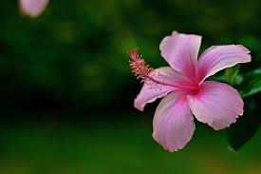
স্বাগতম

Slide 2
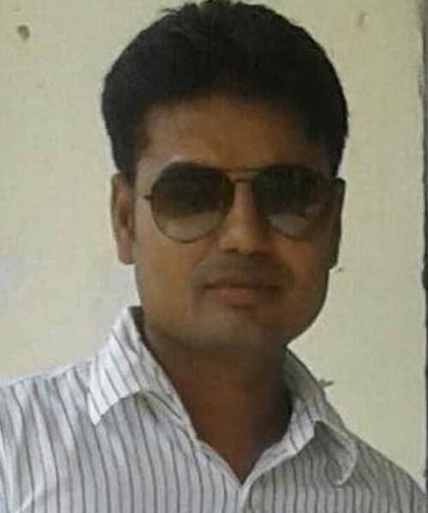
পরিচিতি
শিক্ষক পরিচিতি মোঃনোমান বাদশা
সহকারী শিক্ষক
চৌদ্দশত উচ্চ বিদ্যালয় কিশোরগঞ্জসদর,কিশোরগঞ্জ।
ফোন নং-০১৭৫০৪১০৮৬৩
Email-nomanbadshah786@gmail.com
পাঠ পরিচিতি
শ্রেনিঃ৬ষ্ঠ
বিষয়ঃ কৃষি শিক্ষা
অধ্যায়ঃ ৫ম পাঠঃ -১ ও ২
সময়ঃ ৫০ মিনিট

Slide 3
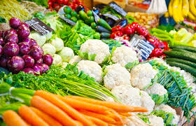
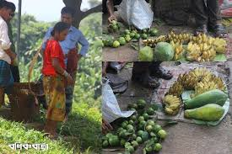

Slide 4
কৃষিজ উৎপাদন ,
উদ্যান ফসল ও মাঠ ফসল

Slide 5
শিখনফল
ফসল কি তা বলতে পারবে।
কৃষিজ উৎপাদন কি বলতে পারবে।
উদ্যান ফসল গুলো চিহ্নিত করতে পারবে।
উদ্যান ফসল বৈশিষ্ট্য ও গুরুত্ব ব্যাখ্যা করতে পারবে।

Slide 6
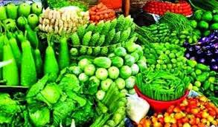
মানুষ তার প্রয়োজনে যেসব উদ্ভিদ চাষ করে তাদের কে ফসল বলে ।

Slide 7
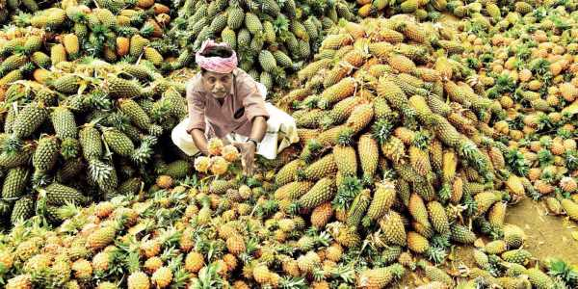
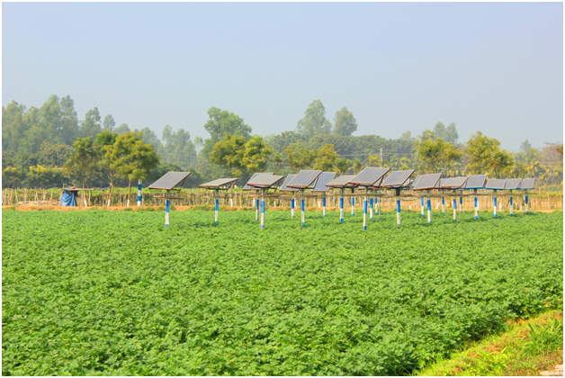
ফসল চিহ্নিত করণ
উদ্যান ফসল
মাট ফসল

Slide 8
উদ্যান ফসল
বৈশিষ্ট্য
এটি অল্প পরিসরে চাষাবাদ করা যায়।
সাধারণত মানুষের খাদ্য ,ঔষধ ,সোন্দর্যের চাহিদা মেটানোর জন্য চাষ করা হয়।

Slide 9
মুল্যায়ন
ফসল কি ?
উদ্যান ফসল কাকে বলে ?

Slide 10
তোমাদের বাড়িতে যে সকল ফসল উৎপাদন করা হয় তার একটি তালিকা তৈরি করে আনবে ।

Slide 11
ধন্যবাদ

